Slide 1
INFORMATION SECURITY
Nguyễn Thị Khánh Trâm
4/2024

Slide 2
Chương 1: Tổng quan về An toàn thông tin

Slide 3
Tổng quan
An toàn thông tin (Information Security): là việc bảo vệ thông tin và hệ thống thông tin khỏi truy cập, sử dụng, tiết lộ, gián đoạn, sửa đổi hoặc phá hủy trái phép.

Slide 4
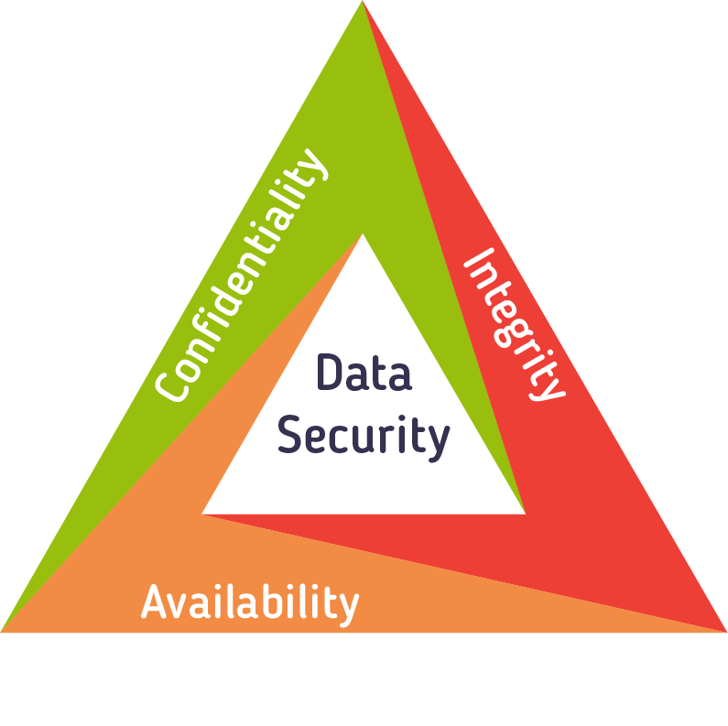
2. Mục tiêu chính của bảo mật
Confidentiality (Tính bí mật): Đảm bảo dữ liệu chỉ được truy cập bởi người được phép.
Integrity (Tính toàn vẹn): Ngăn chặn sửa đổi, giả mạo dữ liệu.
Availability (Tính sẵn sàng): Hệ thống, dịch vụ luôn khả dụng khi cần.

Slide 5
Các mối đe dọa phổ biến
Tấn công mạng (Cyber Attacks):
Malware (virus, trojan, ransomware, spyware).
Phishing, social engineering.
DDoS (tấn công từ chối dịch vụ).
SQL Injection, XSS, khai thác lỗ hổng ứng dụng.
Rò rỉ dữ liệu (Data Breach): thông tin cá nhân, tài chính bị lộ ra ngoài.
Insider Threat: nhân viên hoặc người nội bộ lợi dụng quyền hạn.
Lỗi con người: sử dụng mật khẩu yếu, gửi nhầm thông tin, cấu hình sai.

Slide 6
1. Giới thiệu tổng quan
1. Khái niệm cơ bản
Nguy cơ (Hiểm họa, mối đe dọa)
Rủi ro
Lỗ hổng
Mã độc
Tấn công

Slide 7
1.1. Khái niệm cơ bản
Nguy cơ / Mối đe dọa(Threat):
“Bất kỳ tình huống hoặc sự kiện nào có tiềm năng ảnh hưởng tiêu cực hoạt động của tổ chức (bao gồm nhiệm vụ, chức năng, hình ảnh, hoặc danh tiếng), tài sản tổ chức, cá nhân, hoặc quốc gia thông qua truy cập trái phép hệ thống thông tin, phá hủy, tiết lộ, sửa đổi thông tin, và / hoặc từ chối dịch vụ.” (SP 800-53; SP 800-53A; SP 800-27; SP 800-60; SP 800-37; CNSSI-4009, FIPS 200 ).
SP - NIST (National Institute of Standards and Technology) Special Publication
CNSSI - Committee on National Security Systems Instruction
FIPS - Federal Information Processing Standards

Slide 8
1.1. Khái niệm cơ bản
Rủi ro (Risk):
- “Là mức độ ảnh hưởng đến hoạt động của tổ chức (bao gồm nhiệm vụ, chức năng, hình ảnh hoặc danh tiếng), tài sản tổ chức hoặc cá nhân, bắt nguồn từ hoạt động của hệ thống thông tin chịu tác động của nguy cơ và khả năng xảy ra nguy cơ đó.” (FIPS 200, SP 800-60)
- “Là mức độ một thực thể bị đe doạ bởi nguy cơ, được đo bởi: (i) tác động bất lợi có thể nảy sinh nếu xảy ra nguy cơ; và (ii) khả năng xảy ra nguy cơ đó.” (SP 800-53, CNSSI-4009, SP 800-37; SP 800-53A).

Slide 9
1.1. Khái niệm cơ bản
Lỗ hổng (Vulnerability):
“Là điểm yếu trong một hệ thống thông tin, quy trình bảo mật hệ thống, kiểm soát nội bộ hoặc thực thi mà có thể bị khai thác hoặc bị kích hoạt bởi một mối nguy cơ.” (NIST-SP 800-53; SP 800 -37)

Slide 10
1.1. Khái niệm cơ bản
Mã độc (Malware):
“Là một chương trình được chèn vào một hệ thống, thường là bí mật, với ý định làm ảnh hưởng đến tính bảo mật, tính toàn vẹn hoặc tính sẵn sàng của dữ liệu, ứng dụng, hoặc hệ điều hành của nạn nhân hoặc làm phiền, làm gián đoạn nạn nhân.” (SP 800-83)

Slide 11
1.1. Khái niệm cơ bản
Tấn công (Attack):
“Là bất kỳ loại hoạt động độc hại nào cố gắng thu thập, làm gián đoạn, từ chối, làm suy thoái, hoặc hủy hoại tài nguyên hệ thống thông tin hoặc chính thông tin.” (CNSSI-4009)

Slide 12
1.2. Phân loại nguy cơ
Theo bản chất xuất hiện
Nguy cơ tự nhiên
Nguy cơ nhân tạo
Theo mức độ định trước
Nguy cơ của hành động ngẫu nhiên và/hoặc Nguy cơ sinh ra do các lỗi hoặc sự bất cẩn của con người/
Nguy cơ từ các hành động cố ý định trước.

Slide 13
1.2. Phân loại nguy cơ
Theo mức độ tác động lên hệ thống thông tin
Nguy cơ thụ động không làm thay đổi gì về cấu trúc và nội dung hệ thống thông tin
Nguy cơ chủ động gây ra những thay đổi nhất định trong cấu trúc và nội dung của hệ thống thông tin
Theo các giai đoạn tiếp cận của người dùng hoặc các chương trình tới các tài nguyên hệ thống thông tin
Thể hiện khi thực hiện tiếp cận tài nguyên hệ thống thông tin
Thể hiện sau khi được phép tiếp cận tới hệ thống thông tin.

Slide 14
1.2. Phân loại nguy cơ
Theo phương pháp tiếp cận tới các tài nguyên hệ thống
Sử dụng con đường chuẩn thông thường tiếp cận tài nguyên
Sử dụng các phương tiện ngầm (không chuẩn)
Theo nơi cư trú hiện tại của thông tin được lưu giữ và xử lý trong hệ thống
Tiếp cận thông tin tại các bộ nhớ ngoài (sao chép trộm từ ổ đĩa cứng)
Tiếp cận thông tin tại vùng nhớ hoạt động (ROM, RAM)
Tiếp cận thông tin đang đi lại trên các đường liên lạc
Tiếp cận thông tin phản xạ từ terminal, hoặc trên máy in.

Slide 15
1.2. Phân loại nguy cơ
Theo nguồn trực tiếp sinh ra
Nguồn sinh ra trực tiếp là môi trường tự nhiên: thiên tai, bão tố, phóng xạ…
Nguồn sinh ra trực tiếp là con người: cài cắm nội gián, mua chuộc, sao chụp trộm…
Nguồn sinh là các phần mềm hợp pháp: khi chạy chương trình làm việc mà gây nên treo máy hoặc gây ra các biến đổi trong cấu trúc dữ liệu
Nguồn sinh là các phần mềm bất hợp pháp: virus, ngựa Trojan, bom logic… .

Slide 16
1.2. Phân loại nguy cơ
Theo vị trí của nguồn sinh ra
Nguồn sinh nằm ngoài lãnh thổ kiểm soát nơi đặt hệ thống thông tin
Nguồn sinh nằm ngay trong lãnh thổ kiểm soát (toà nhà đặt máy)
Nguồn sinh có tiếp cận tới thiết bị đầu cuối
Nguồn sinh đặt ngay trong hệ thống
Theo mức độ phụ thuộc vào hoạt động của hệ thống thông tin
Không phụ thuộc vào hoạt động của hệ thống
Chỉ xuất hiện trong quá trình tự động xử lý thông tin.

Slide 17
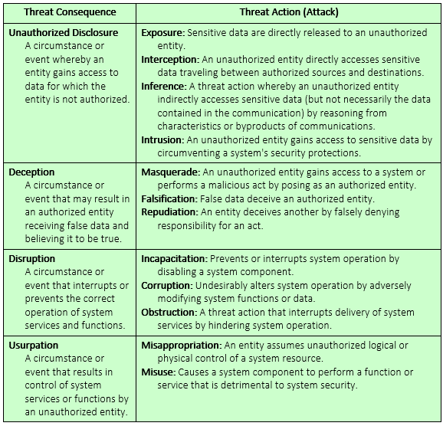
1.2. Phân loại nguy cơ
Unauthorized disclosure:
- Threat to confidentiality
Deception:
- Threat to integrity
Disruption:
- Threat to integrity and availability
Usurpation:
- Threat to integrity

Slide 18
1.2. Phân loại nguy cơ
Một số nguy cơ gây mất ATTT phổ biến
Nguy cơ ngẫu nhiên
Nguy cơ gian lận và trộm cắp
Nguy cơ lừa đảo
Nguy cơ rò rỉ thông tin qua các kênh truyền
Nguy cơ mã độc
Nguy cơ tấn công

Slide 19
Nguy cơ ngẫu nhiên
Là nguy cơ do
Lỗi hoặc thiếu sót vô ý, bất cẩn của con người
Nguy cơ tự nhiên
Giải pháp
Thực thi nguyên tắc “đặc quyền tối thiểu”
Sao lưu đầy đủ, thường xuyên thông tin hệ thống
Thực hiện chính sách an toàn vật lý phù hợp

Slide 20
Nguy cơ gian lận và trộm cắp
Là nguy cơ xuất phát từ nội bộ
Ví dụ: Nhân viên lấy cắp mã nguồn của công ty và làm thành sản phẩm mới
Giải pháp
Chính sách rõ ràng, đầy đủ

Slide 21
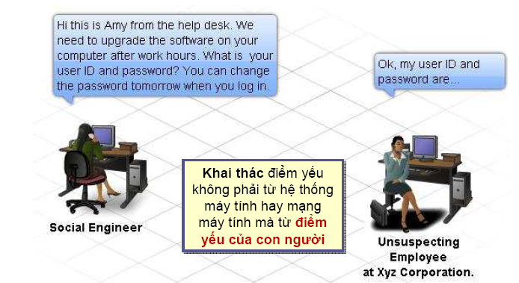
Nguy cơ lừa đảo

Slide 22
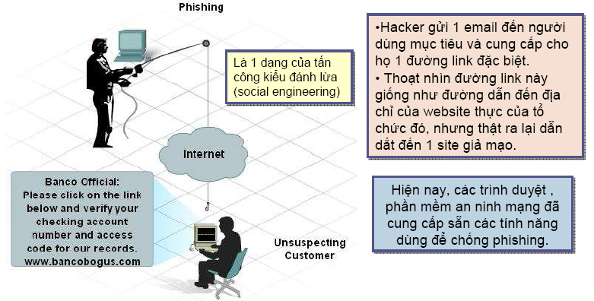
Nguy cơ lừa đảo

Slide 23
Nguy cơ rò rỉ thông tin qua các kênh truyền
Kênh rò rỉ thông tin là một tổ hợp gồm nguồn tin, vật mang vật chất hoặc môi trường lan truyền tín hiệu mang thông tin và thiết bị tách thông tin khỏi tín hiệu hay vật mang.
Đối với hệ thống thông tin-viễn thông có thể chia ra các kênh rò rỉ thông tin sau đây:
Kênh điện từ
Kênh âm thanh
Kênh hình ảnh
Kênh thông tin

Slide 24
Kênh rò rỉ thông tin
Kênh điện từ
Nguyên nhân xuất hiện kênh này chính là trường điện từ sinh ra từ dòng điện chạy trong các thành tố máy móc của hệ thống. Trường điện từ có thể làm cảm ứng các dòng điện trong dây dẫn ở gần nó (sự cảm ứng – xuyên điện). Kênh điện từ có thể chia thành các kênh:
kênh vô tuyến (bức xạ cao tần)
kênh tần số thấp
kênh lưới điện (cảm ứng xuyên điện trên lưới điện môi)
kênh nối đất (xuyên điện trên dây nối đất)
kênh tuyến tính (xuyên điện giữa các dây liên lạc giữa hệ máy tính)
Kênh âm thanh
Liên quan tới việc truyền các sóng âm trong không khí hoặc các dao động đàn hồi trong các môi trường khác. Chúng xuất hiện khi các thiết bị phản ánh thông tin làm việc.

Slide 25
Kênh rò rỉ thông tin
Kênh hình ảnh (video)
Kênh này liên quan tới khả năng kẻ xấu quan sát được bằng hình ảnh sự làm việc của các thiết bị phản xạ thông tin của hệ thống (màn hình chẳng hạn) mà không phải lọt vào địa điểm đặt các thiết bị của hệ thống. Các thiết bị tách thông tin khỏi vật mang ở đây là máy chụp hình, máy quay video…
Kênh thông tin
Kênh này liên quan tới tiếp cận (trực tiếp hoặc từ xa) tới các yếu tố của hệ thống, tới các vật mang thông tin, tới bản thân thông tin, đầu vào và đầu ra (và các kết quả xử lý), tới bảo đảm toán học (kể các các hệ điều hành). Nó cũng gồm cả việc trích các đường dây dẫn thông tin. Kênh thông tin có thể chia ra các loại:
các đường dây thông tin liên lạc viễn thông
các đường dây liên lạc đặc biệt (đường dây nóng)
mạng cục bộ
các vật mang tin trên máy
các thiết bị đầu cuối.

Slide 26
Các nguyên nhân chính làm rò rỉ thông tin
Các nguyên nhân chính làm rò rỉ TT:
Nhân viên và người dùng không tuân thủ các tiêu chuẩn, các yêu cầu, các điều luật khai thác hệ thống
Các lỗi trong thiết kế hệ thống và bảo vệ hệ thống
Tiến hành các tình báo kỹ thuật và nội gián từ phía đối phương

Slide 27
2. Điểm yếu và lỗ hổng bảo mật
Điểm yếu hệ thống (System weaknesses):
Là lỗi hay khiếm khuyết tồn tại trong hệ thống (lỗi thiết kế, lỗi cài đặt, lỗi lập trình, lỗi quản trị, lỗi cấu hình hoạt động…)
Lỗ hổng bảo mật (Security vulnerability):
Là điểm yếu tồn tại trong một hệ thống thông tin, quy trình bảo mật hệ thống, kiểm soát nội bộ hoặc thực thi mà có thể bị khai thác hoặc bị kích hoạt bởi một mối nguy cơ bảo mật gây tổn hại đến các thuộc tính bảo mật của hệ thống đó, bao gồm tính bí mật tính toàn vẹn, tính sẵn sàng

Slide 28
2. Điểm yếu và lỗ hổng bảo mật
Common Weakness Enumeration (CWE):
“Là một danh sách chính thức các kiểu điểm yếu phần mềm” được tạo ra để:
Phục vụ như một ngôn ngữ chung mô tả các điểm yếu bảo mật phần mềm trong kiến trúc, thiết kế hoặc mã.
Phục vụ như một đo lường chuẩn cho các công cụ bảo mật phần mềm nhằm vào những điểm yếu này.
Cung cấp một chuẩn cơ sở chung để xác định những điểm yếu, giảm thiểu và phòng ngừa.
Common Vulnerabilities and Exposures (CVE):
“Là một từ điển các tên gọi chung cho lỗ hổng hệ thống thông tin công khai được biết đến.” (SP 800-51; CNSSI-4009)

Slide 29
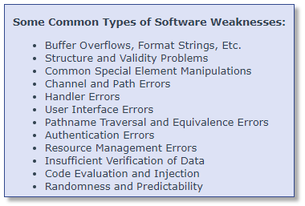
2. Điểm yếu và lỗ hổng bảo mật

Slide 30
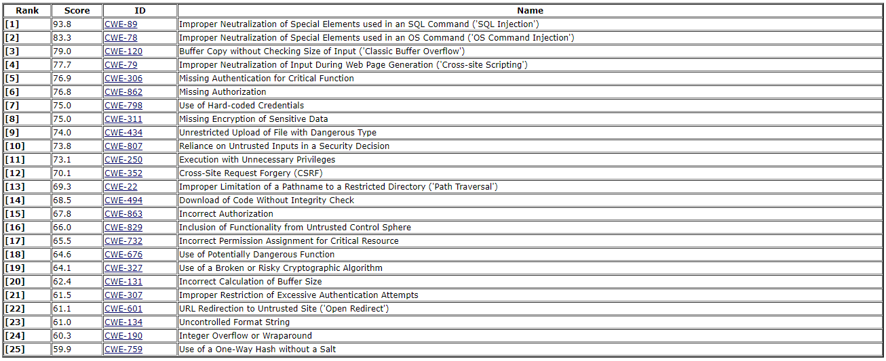
2. Điểm yếu và lỗ hổng bảo mật

Slide 31
2. Điểm yếu và lỗ hổng bảo mật
Số CVE (CVE-ID) được gán bởi các CNA (CVE Numbering Authority). Có 3 loại CNA chính:
Mitre Corporation (chính)
Các công ty phát triển phần mềm (Microsoft, Oracle, HP, Red Hat,...)
Đơn vị thứ 3 như CERT Coordination Center có thể gán số CVE với những sản phẩm không được các CNA khác gán.
Tìm kiếm CVE
Vulnerability Statistic
Top 50 products by Total Number Of "Distinct" Vulnerabilities in 2017

Slide 32
2. Điểm yếu và lỗ hổng bảo mật
Phụ thuộc vào khả năng bị khai thác, các lỗ hổng bảo mật có mức độ nghiêm trọng (severity) khác nhau.
Mức độ nghiêm trọng của một lỗ hổng CVE được tính theo hệ thống CVSS (Common Vulnerability Scoring System) của FIRST (Forum of Incident Response and Security Teams).
NVD (U.S National Vulnerability Database) dựa trên CVE cũng cung cấp một hệ thống tính điểm mức độ nghiêm trọng của lỗ hổng

Slide 33
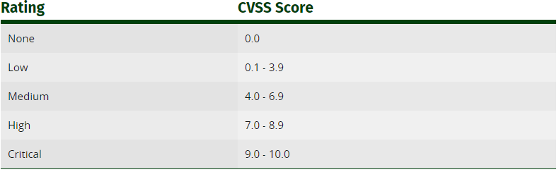
2. Điểm yếu và lỗ hổng bảo mật
Ví dụ

Slide 34

Kiểm thử thâm nhập (Penetration Testing)
* Kiểm thử thâm nhập (Penetration testing) là kiểm thử bảo mật hệ thống dựa trên việc mô phỏng phương pháp mà kẻ tấn công có thể sử dụng để phá vỡ kiểm soát an ninh và truy cập vào hệ thống.
* PTES (Penetration Testing Execution Standard): Chuẩn thực hiện kiểm thử thâm nhập

Slide 35
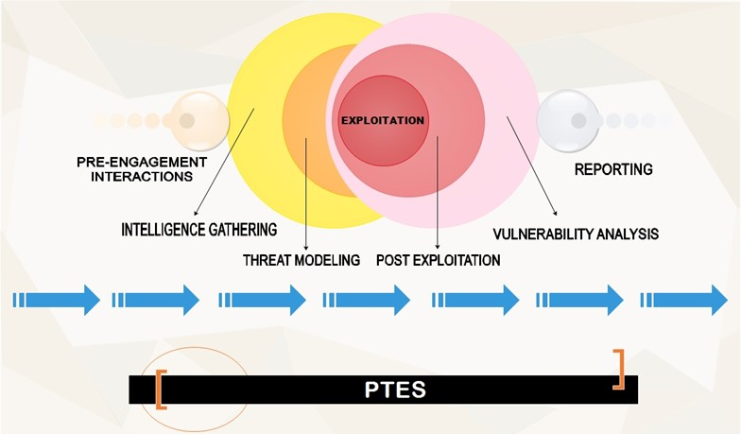
Các giai đoạn của PTES

Slide 36
Các giai đoạn của PTES
* Tương tác trước tham gia (Pre-engagement Interaction)
Thảo luận về phạm vi và các điều khoản của thử nghiệm thâm nhập với khách hàng
* Thu thập thông tin (Intelligent Gathering)
Thu thập tất cả những thông tin liên quan đến tổ chức bằng cách sử dụng mạng xã hội, Google hacking, footprinting, các công cụ dò quét
* Mô hình hóa nguy cơ (Threat modelling)
Xác định bất kỳ lỗ hổng hiện có trên một hệ thống mục tiêu, từ đó định được phương pháp tấn công hiệu quả nhất

Slide 37
Các giai đoạn của PTES
Phân tích lỗ hổng
Xem xét cách sẽ thâm nhập tấn công mục tiêu
Trong quá trình phân tích lỗ hổng, kết hợp các thông tin đã có để dự đoán cuộc tấn công có khả thi không.
Khai thác
Chỉ nên thực hiện khi biết khai thác sẽ thành công
Nắm chắc lỗ hổng sẽ tấn công, thử nghiệm một vài lần trước khi tấn công thật
Sau khai thác
Loại bỏ dấu vết, thu thập thông tin…
Báo cáo
Tạo báo cáo đánh giá chi tiết về những lỗ hổng, nguy cơ mất an toàn thông tin và trình bày với khách hàng để thẩm định.
Thảo luận các giải pháp khắc phục các lỗ hổng đã phát hiện.

Slide 38
Các giai đoạn của PTES
Các loại kiểm thử thâm nhập
Công khai (Overt)
Bí mật (Covert)
- Thảo luận về các mối đe dọa
- Có quyền truy cập kiến thức nội bộ, hệ thống bảo mật
- Tiến hành các cuộc tấn công mà không bị chặn
- Thực hiện mà không có kiến thức về mục tiêu
- Đánh giá khả năng phát hiện và đáp ứng cuộc tấn công của đội an ninh.

Slide 39
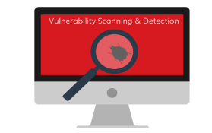
Các giai đoạn của PTES
Quét lỗ hổng
Chương trình quét lỗ hổng là công cụ tự động được sử dụng để xác định các lỗ hổng bảo mật ảnh hưởng đến một hệ thống hoặc ứng dụng nhất định.

Slide 40
Thanks for listening

